Slide 1
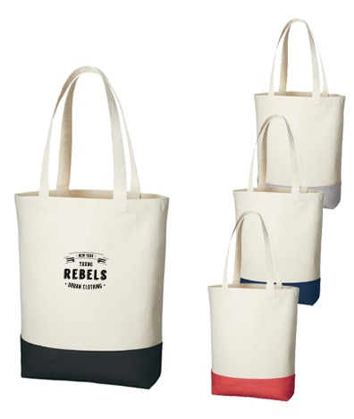
【提案書】
キャンバスカラーボトムトート(M)
特徴
ナイトブラック、スカイグレー、ミッドナイトブルー、レッドの四色からボトムカラーを選べる、Mサイズのキャンバストートです。ショップやイベントのオリジナルグッズ等におすすめ！
納期
納期スペース
仕様
素 材：コットン(320g/㎡)
サイズ：本体/約360×370×110mm、持ち手/約25×560mm
容 量 ：約10L
備 考 ：レッド・ミッドナイトブルー・ナイトブラック・スカイグレー
お見積
お見積りスペース

